Slide 1
РЕЖИМ СНА СОВЕРЕМЕННОГО школьника
РОДИТЕЛЬСКИЙ ЛЕКТОРИЙ
ПРЕЗЕНТАЦИЮ ПОДГОТОВИЛА
ПЕДАГОГ-ПСИХОЛОГ МАЛЫШЕВА Е.А

Slide 2
СТАТИСТИКА АКТУАЛЬНОСТИ ТЕМЫ
К концу первой четверти худеют 30% учащихся.
15% детей жалуются на головную боль, усталость, сонливость, отсутствие желания учиться.
Треть учащихся имеют различные нарушения осанки, которые усугубляются в последующие годы обучения.
10% детей, поступающих в школу, имеют нарушения зрения различной тяжести.
20% детей входят в группу риска в связи со склонностью к близорукости.
Лишь 24% ребят выдерживают ночной норматив сна.
Ежедневно дети не досыпают от 1,5 часов до получаса.

Slide 3
Нерационально организованный режим приводит к:
Задержке
роста и
нормального
развития
Снижению
работоспособности
Развитию
утомления и
переутомления

Slide 4

«Лучшая мера,
предупреждающая возбудимость
ребенка, его раздражительность –
соблюдение режима дня»
ВРАЧИ УТВЕРЖДАЮТ:

Slide 5
Современному школьнику постоянно не хватает времени. Процесс обучения в школе очень насыщенный. Помощником может и должен быть правильно организованный режим дня школьника.
Режим дня - это распределение времени на все виды суточной деятельности и отдыха с учетом возраста, состояния здоровья и особенностей личности.

Slide 6
правильное питание
отдых по интересам
учеба в школе и дома
Основные
компоненты
режима дня
школьника
пребывание
на свежем
воздухе
(прогулки)
игровая
деятельность
по интересам
сон
личная гигиена

Slide 7
сохраняет
здоровье
создает
интерес к
учебной
деятельности
создает
ровное,
бодрое
настроение
Правильно
организованный
режим дня
способствует
нормальному
развитию
ребенка
создает
интерес к
творческой
деятельности

Slide 8
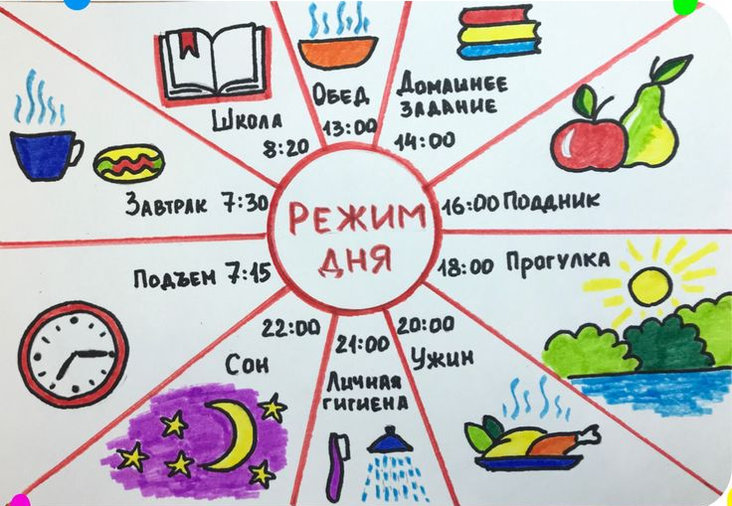

Slide 9
Советы психолога:
«Как прожить хотя бы день без нервотрёпки, поучений, взаимных обид ?»
1.Будите ребенка спокойно: проснувшись, он должен увидеть нашу улыбку и услышать ласковый голос. Не подгоняйте его с утра, не дергайте по пустякам, не укоряйте за ошибки и оплошности, даже если « вчера предупреждали». Пожелайте ребенку удачи, подбодрите, скажите несколько ласковых слов. У него впереди трудный день.
2. Забудьте фразу «Что ты сегодня получил?». Встречайте ребенка после школы спокойно, не обрушивайте на него тысячу вопросов, дайте расслабиться (вспомните, как вы сами чувствуете себя после тяжелого рабочего дня, многочасового общения с людьми). Если же ребенок чересчур возбужден, жаждет поделиться чем-то, не отмахивайтесь, не откладывайте на потом, выслушайте его ведь, это не займет много времени.
3. Если вы видите, что ребенок огорчен, но молчит, не допытывайтесь, пусть успокоится, тогда и расскажет все сам.
4. После школы не торопите ребенка садиться за уроки, необходимо время для восстановления сил. Лучшее время для приготовления уроков – с 15 до 18 часов. Занятия по вечерам бесполезны, завтра придется все начинать сначала.

Slide 10
5. Не заставляйте делать все уроки за один присест, после 15-20 минут занятий необходимы 10-15 минутные «переменки». 6. В общении с ребенком старайтесь избегать условий: «Если ты сделаешь, то …». Порой условия становятся невыполнимыми вне зависимости от ребенка, и вы можете оказаться в очень сложной ситуации.
7. Найдите в течение дня хотя бы полчаса, когда вы будете принадлежать только ребенку, не отвлекайтесь на домашние дела, телепередачи, общение с другими членами семьи. В этот момент важнее всего его дела, заботы, радости, неудачи.
8. Будьте внимательны к жалобам ребенка на головную боль, усталость, плохое самочувствие. Чаще всего это объективные показатели утомления, трудности учебы.
9. Учтите, что даже «совсем большие» дети (мы часто говорим «ты уже большой» 7-8 –летнему ребенку) очень любят послушать сказку перед сном, песенку и ласку. Все это успокаивает их, помогает снять напряжение, накопившееся за день, и спокойно уснуть. Старайтесь не вспоминать перед сном неприятностей, не выяснять отношений, не обсуждать завтрашнюю контрольную и т.п. Завтра новый день, и мы должны сделать все, чтобы он был спокойным, добрым и радостным.
10. Во время приготовления уроков не стойте над душой, дайте возможность ребенку работать самому, но уж если помощь ваша нужна, наберитесь терпения. Спокойный тон, поддержка («не волнуйся, все получится», «Давай разберемся вместе»), похвала (даже если не очень получается) необходимы. Не акцентируйте внимание на оценках.

Slide 11
Подведём итоги…
Правильно организованный режим дня школьника предусматривает
Правильное чередование труда и отдыха.
Регулярный прием пищи.
Сон определенной продолжительности, с точным временем подъема и отхода ко сну.
Определенное время для утренней гимнастики и гигиенических процедур.
Определенное время для приготовления домашних заданий.
Определенную продолжительность отдыха с максимальным пребыванием на открытом воздухе.
Воскресенье — день отдыха, и этот день должен быть праздничным и радостным

